Slide 1





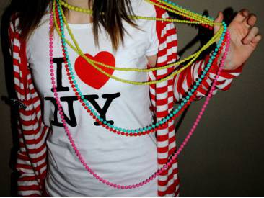



Ванільки****)

Slide 2


Ванільки – це субкультура юних, вразливих, романтичних та ніжних дівчаток, вихованих переважно соціальною мережею «контактік», які самі себе вважають «неординарними інтелектуалками та естетами». Любительки кави, дощу, сидіння на підвіконнику з теплою ковдрою, ванільних цигарок та думок «а ньом».

Slide 3




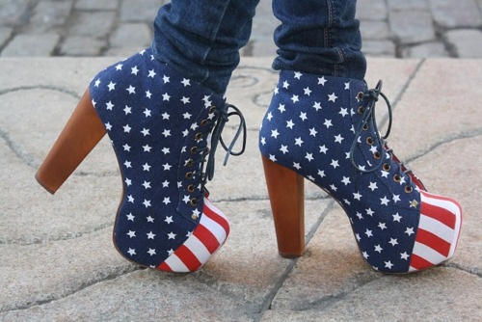

Slide 4

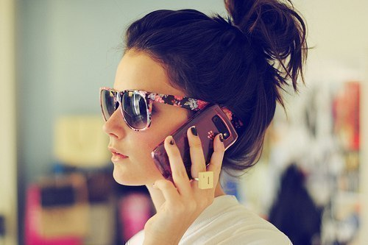
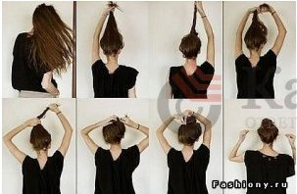
Зачіска!!!!!

Slide 5


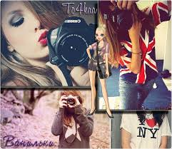
Фото для ванільок – це не просто так. Це ціла культура.

